Slide 1
TCP/IP

Slide 2
OSI et TCP-IP
Section 1

Slide 3
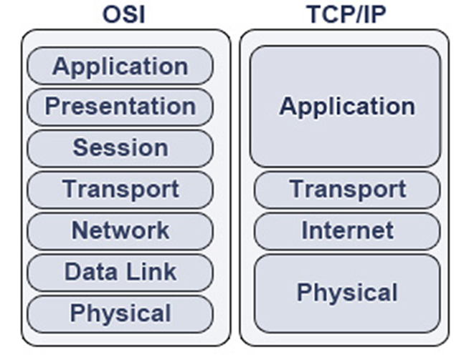
Le nom des couches en anglais

Slide 4
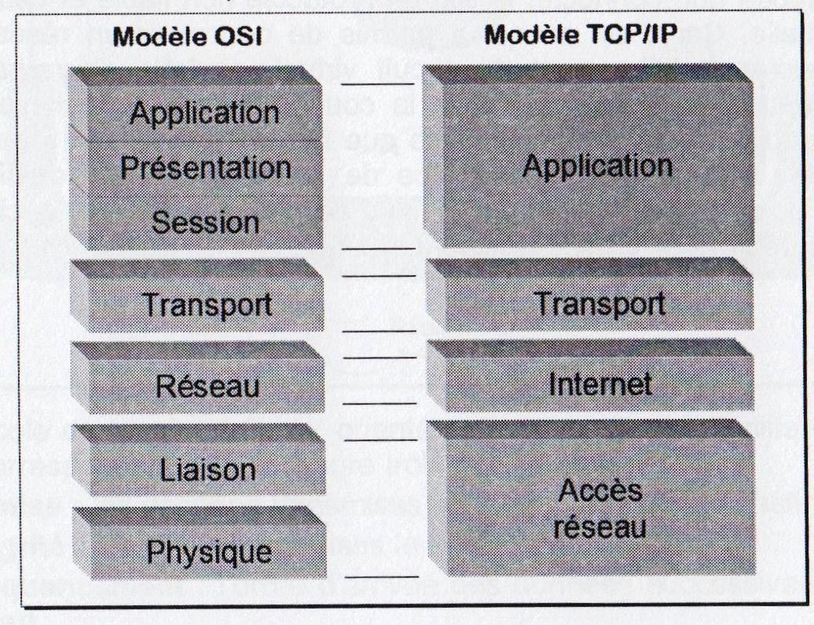
Le nom des couches en français

Slide 5
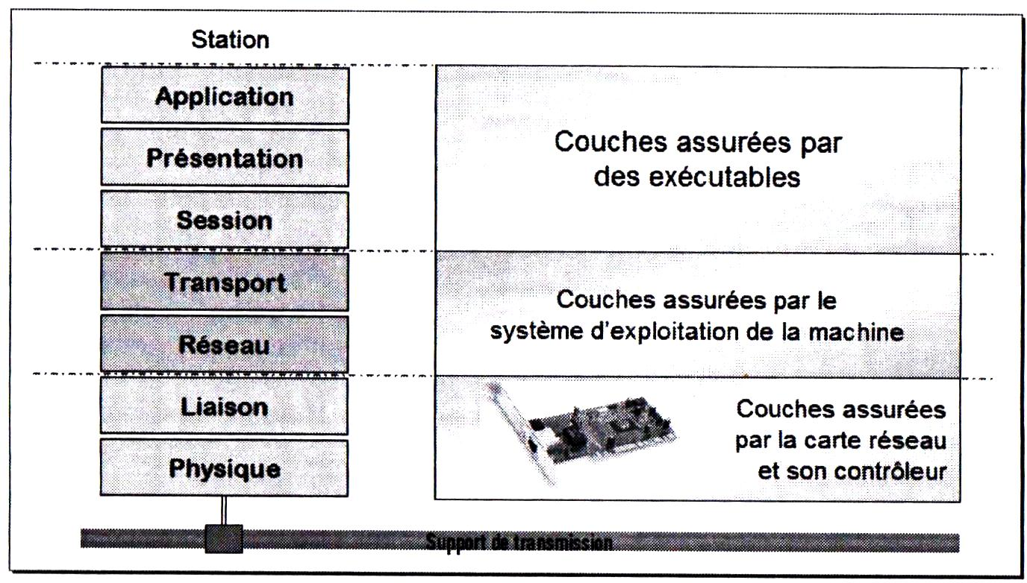
Les responsables des couches

Slide 6
Couche Accès réseau
Section 2

Slide 7
Ses «sous-couches»
Est subdivisé en deux sous-couches
Physique (MAC)
Liaison de données (LLC)
Certaines implantations de TCP/IP parlent du modèle de 5 couches

Slide 8
La sous-couche physique
Section 2.1

Slide 9
Rôle
Expédition et réception des données sur le support du réseau
Données: Bits
Canal de communication se qualifie par
Sa capacité
Sa sensibilité au bruit
Délais de transmission

Slide 10
Nature du signal
DTE = Data Terminal Equipment
DCE = Data Communication Equipment
Canal de Transmission
DTE 1
DCE 1
DCE 2
DTE 2
0
1
1
0
0
1
1
0
0
1
1
0
Numérique
Analogique
Numérique

Slide 11
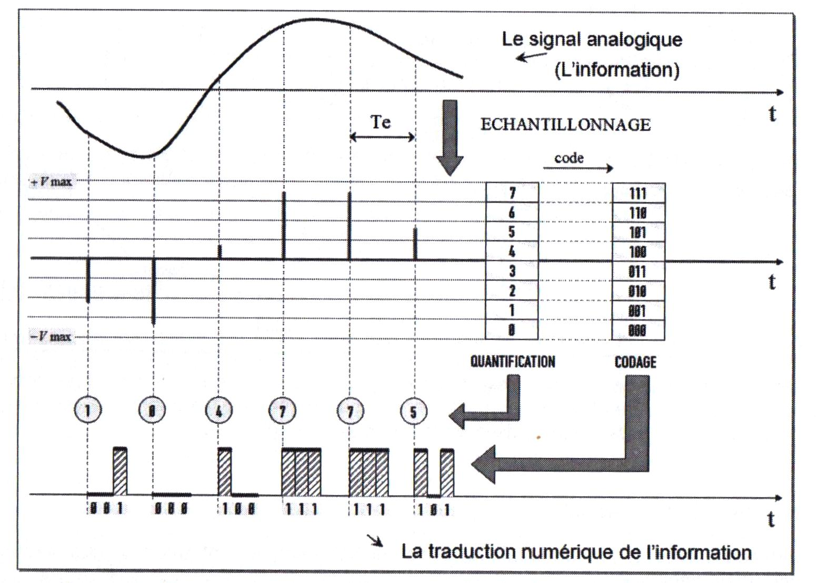
Numérisation du signal
Échantillonnage
À un temps précis
Toujours le même
Quantification
Conversion dans un code
Selon un #bits
= Toujours dégradation

Slide 12
Exemples de numérisation
La voix en téléphonie
Échantillonnage = 8KHz = 8000fois/seconde
Quantification = 8 bits
Débit résultant = 8000x8 = 64kbs
La musique (CD)
Échantillonnage = 44,1KHz = 44100fois/seconde
Quantification = 16 bits
Débit résultant = 44100x16 = 700kbs

Slide 13
Les canaux de communication
Regroupe plusieurs éléments et critères
Topologie physique
Type de câble
Type de connecteur

Slide 14
Les topologies physiques
En bus
En anneau
En étoile
Hybrides (Étoile + Bus)
Maillés

Slide 15
Description des canaux physiques
Câble
Topologie
Restrictions
Coaxial (10Base2)
Bus
30 postes maximum
185 m. maximum
UTP cat5,5e,6,6a,7
STP
Étoile
Besoin de matériel d’interconnexion
100 m. maximum
Fibre optique
Bus ou Étoile
Besoin de transciever à chaque extrémité
1,5km maximum
Sans fil
Faisceau hertzien
Satellite
Infrarouge
Laser
aucune
Petite vitesse

Slide 16
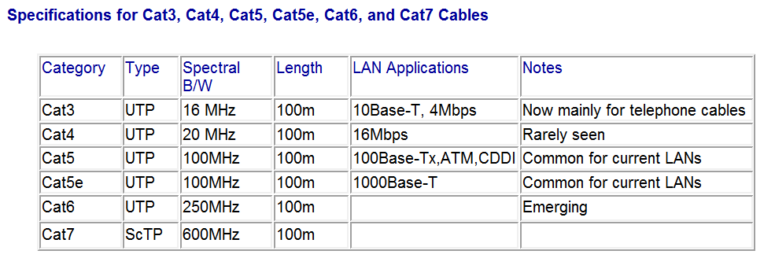
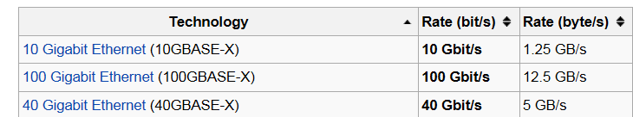
Les câbles UTP

Slide 17
Transmission des bits – Câble UTP
Chaque fil est d’une couleur différente
Les fils sont par paire pour contrer les interférences
Entre deux ordinateurs:
fils pour l’émission (1,2)
fils pour la réception (3,6)
Donc obligation d’un câble croisé
Entre ordinateur et média d’interconnexion
Fil droit

Slide 18
La sous-couche liaison de données
Section 2.2

Slide 19
Rôle
Allocation du canal
Qui parle, quand
Responsable de l’adressage physique
Trouve les adresses MAC
Gestion des erreurs
Calcul et vérification d’un CRC
Données: Trames

Slide 20
Technologie Ethernet
Normalisé par IEEE, norme 802 (février 1980)
Méthode d’accès: CSMA/CD
Topologie logique: BUS
Câbles: UTP, STP, Fibre, Coaxial
Débit: de 10 à

Slide 21
Allocation du canal - Collision
CSMA/CD
Carrier Sense Multiple Access with collision detection
Principe:
Écouter avant d’émettre
Ne transmettre qu’en absence de réception
En cas de collision
Émission d’un signal de brouillage
Chaque émetteur calcul une valeur de »temporisation»
Réémission de la trame à la fin du temps

Slide 22
Adressage physique
Émetteur
Bâtir la trame en incluant
son adresse MAC (adresse de la source)
l’adresse MAC du destinataire
Obtenue par le protocole ARP
Récepteur
Récupérer les trames ayant son adresse MAC
Désassembler la trame

Slide 23
Adresses MAC
Sur 48 bits
Donc par rapport à IPv4 = 65535 x 4milliards
Gr. | Local | 46 bits d’adresses
0 | 0 | 22 bits = constructeur 24 bits = numéro de série | Adresse unicast «gravée»
0 | 1 | Définis par l’utilisateur | Adresse unicast définie par l’utilisateur
1 | 0 | Définis par le multicast | Adresse multicast
1 | 1 | Tout à 1 | Adresse de diffusion générale

Slide 24
Détecter les erreurs
Émetteur
Bâtir la trame en
Appliquant une calcul CRC sur toute la trame
Insère le résultat dans FCS (Frame Check Sequence) en fin de trame
Récepteur
Vérifie si la trame et le résultat FCS concorde
Dans le cas d’erreur la trame est rejetée
SANS DEMANDE DE RETRANSMISSION

Slide 25
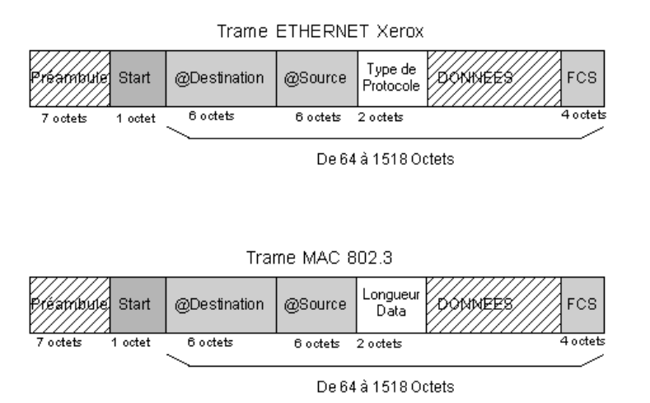
Aspect final d’une trame

Slide 26
Les équipements de liaison
Concentrateur (hub)
Routes à une voie
Logique: Je reçois un signal, je le répète sur tous mes ports
Commutateur (switch)
Routes à plusieurs voies
Logique: Je reçois une trame, j’analyse son adresse MAC, je transmet seulement au port qui permet d’atteindre cette adresse

Slide 27
Couche internet
Section 3

Slide 28
Rôle
Couche logique pour trouver le meilleur chemin
Permet le transfert des données entre les ordinateurs
Adressages de une ou plusieurs destinataires
Données: Paquet
Une seule trame par réseau

Slide 29
Problématique
Avec une seule trame par réseau, il est impossible que la terre ne fasse qu’un seul réseau
Solution: fragmenter la «terre» en petits réseaux
Problèmes:
Comment faire le lien entre chaque réseau
Solution : le routeur
Comment atteindre un hôte en particulier
Solution : l’adressage IP

Slide 30
Les routeurs
Relient des réseaux physiques
Peuvent être de nature différente
Peut être vu comme une «intersection»
Choix de direction
Suppose un moyen de faire un choix
Doit connaître les réseaux existants
Dynamique ou statique
Tous les réseaux ou ceux auquel il est connecté

Slide 31
Travail des routeurs
Pour chaque paquet
Effectuer la livraison directement au destinataire
Sur un réseau directement connecté
Effectuer la livraison vers une prochaine intersection
Utilise une «table de routage» ou la «route par défaut»
Capable d’ouvrir le paquet et d’aller changer les adresses au niveau liaison de données

Slide 32
Les protocoles majeurs
IP
Protocole routable
Prépare les paquets et les adresses
ARP (Address Resolution Protocol)
Trouve l’adresse MAC correspondant à l’adresse IP
ICMP
Rapporte les erreurs afin de connaître les paquets non livrés
IGMP
S’occupe des transmission multicast

Slide 33
L’adressage logique IP
Définit une structure hiérarchique à un niveau
Le réseau
Les hôtes
Adresses uniques au monde
Non lié au matériel
Permet du matériel différent sur un même réseau
Permet du matériel identique sur un même réseau
Regroupe logiquement le matériel d’un même réseau

Slide 34
L’adresse IPv4
Sur 32 bits
Adresse et masque
Masque permet de distinguer le réseau de l’hôte
On utilise la notation décimale pointée
Cinq classes
A, B, C pour des hôtes
D pour le multicast
E pour l’expérimentation

Slide 35
Classes d’adresse
Hôtes
A : 0yyyyyyy.x.x.x
0 à 126
B : 10yyyyyy.yyyyyyyy.x.x
128 à 191
C : 110yyyyy.yyyyyyyy.yyyyyyyy.x
192 à
D : 1110yyyy.Y.Y.Y
E : 11110yyy.Y.Y.Y

Slide 36
Catégories d’adresses
Adresse de bouclage
127.0.0.1
Dans chaque classe
Des adresses publiques
Des adresses privées
10.0.0.0/8
172.16.0.0/16 à 172.31.0.0/16
192.168.0.0/24 à 192.168.255.0/24
APIPA (Microsoft)
169.254.0.0

Slide 37
Protocole ARP
Broadcast un appel à l’aide…
@source.ethernet = @émetteur
@destination.ethernet = FF-FF-FF-FF-FF-FF
Type = 0806H
Réponse
Même trame, mais les champs sont remplis par la cible
Matériel
Protocole
Taille
Matériel
Taille
Protocole
OP
@Matériel
Source
@Protocole
Source
@Matériel
Cible
@Protocole
Cible
2
2
1
1
2

Slide 38
Format du paquet IP
0
4
8
16
19
32
Version
Longueur
entête
Type de Service
Longueur totale
Identification
Flags
Fragment Offset
Time To Live
Protocole supérieur
Contrôle d’erreur entête
@ IP source
@ IP destination
Options éventuelles
Données

Slide 39
Résumé
La couche Réseau permet
Envoi de données de taille quelconque
Adressage unique des machines
Contact d’une machine arbitraire (routage)
MAIS
Aucune garantie d’arrivée
Aucun respect de l’ordre
Une seule connexion par machine

Slide 40
Couche transport
Section 4

Slide 41
Rôle
Responsable de la transmission bout à bout
Donc de vérifier s’il y a des erreurs
Données: Messages ou datagramme
Multiplexage
Deux modes
Connecté (TCP)
Non connecté (UDP)
Références:
http://sebsauvage.net/comprendre/tcpip/
TCP/IP fundamentals

Slide 42
UDP (User datagramme protocole)
Connecté
Comme si on parle au téléphone
Message remis dans le bon ordre
Aucun message
Perdu
Détérioré
Gère le multiplexage
Plusieurs connexions par ordinateur
Besoins des ports

Slide 43
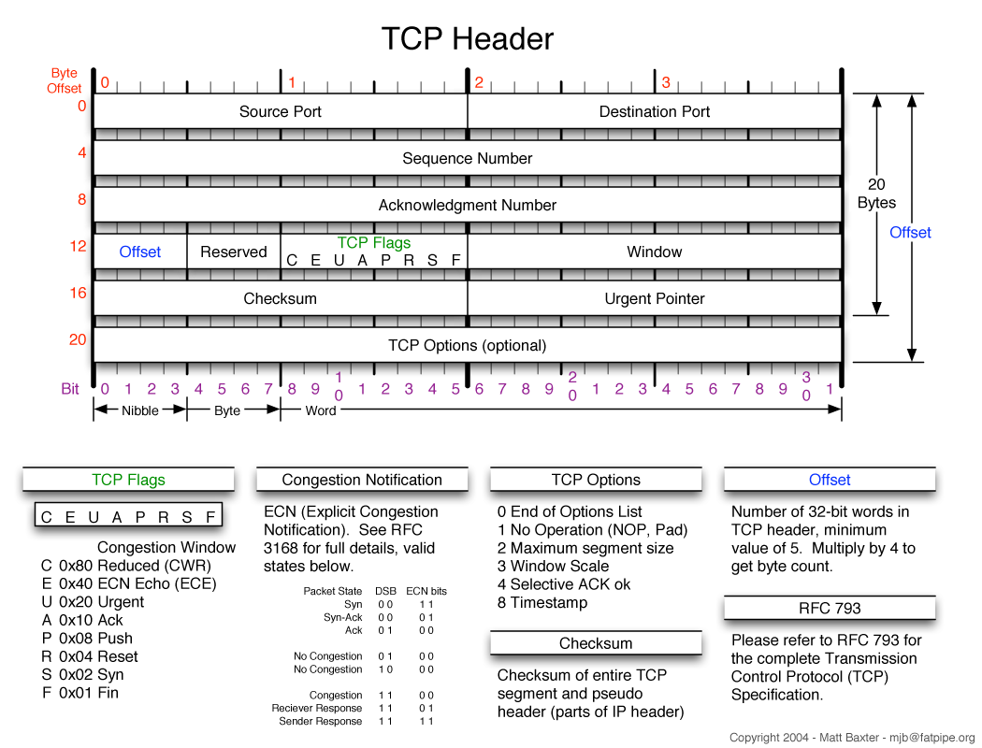
Message TCP

Slide 44
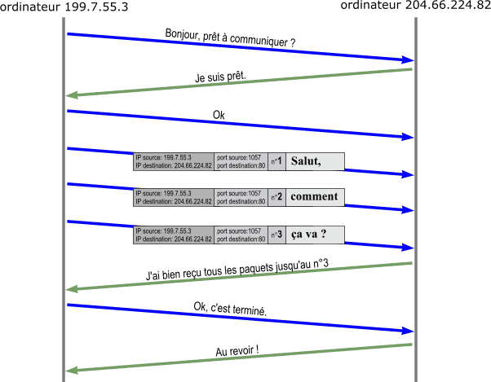
3 way handshake

Slide 45
Explications
Objectif de synchroniser les deux extrémités de la connexion
Je voudrais communiquer avec toi
Le client envoie un segment TCP au serveur avec un numéro de séquence initial et une valeur qui indique la taille du tampon du client.
Je suis disponible
Le serveur retourne un segment TCP qui contient le numéro de séquence initial qu'il a choisi, un acquittement du client et une valeur de la taille de son tampon
Tiens le reste va suivre
Le client envoie un segment TCP au serveur qui contient un acquittement du numéro d'ordre envoyé par celui-ci.
TCP emploie un processus similaire lorsqu'il met fin à une connexion

Slide 46
UDP (User datagram protocole)
Non connecté
Comme les lettres
Protocole léger (simple)
Rapide
Aucune garantie de livraison
Gère le multiplexage
Plusieurs connexions par ordinateur
Besoins des ports

Slide 47
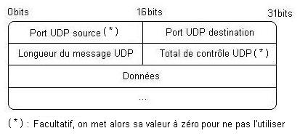
Message UDP

Slide 48
Notion de port
1 « port » ⬄ 1 point d’accès
« adresse » de service
Numéro sur 16 bits (0 → 65535)
Deux classes de ports
0 → 1024 : Ports réservés « well known ports»
1024 → 65535 : Ports libres
Pas d’utilisation précise
Souvent alloués par le système
Depuis Vista, Microsoft utilise 49152 à 65535

Slide 49
Pare-feu
Leur fonction est de bloquer l'accès à des ports spécifiques TCP ou UDP. Donc de fermer l'accès du port.
Il y a certains ports qu'on ne voudrait pas fermer comme celui du courrier entrant (POP3 110)

Slide 50
Applications et UDP
DNS =
UDP 53 pour les requêtes simples
TCP 53 pour les transferts de zone
DHCP = UDP 67,68
TFTP = UDP 69
SNMP = UDP 161,162

Slide 51
Applications et TCP
FTP = TCP 20,21
TELNET = TCP 23
SMTP = TCP 25
HTTP = TCP 80
POP3 = TCP 110
Référence
http://bandwidthcontroller.com/applicationPorts.html

Slide 52
Couche application
Section 5

Slide 53
Rôle
Fournit aux applications la possibilité d'accéder aux services des autres couches, et définit les protocoles pour échanger des données.
Les protocoles les plus connus sont:
HTTP, FTP, SMTP, Telnet
Et les protocole sur la gestion et l'utilisation des réseaux:
DNS, RIP, SNMP
Windows Sockets et NetBIOS sont les interfaces de la couche Application

Slide 54
Les protocoles
HTTP (HyperText Transfer Protocol)
Sert à transférer des fichiers qui constituent les pages du WEB
FTP (File Transfer Protocol)
Sert au transfert interactif des fichiers
SMTP (Simple Mail Transfer Protocol)
Sert au transfert des messages de courrier et des pièces jointes
Telnet
Un protocole d'émulation de terminal. Sert pour ouvrir des sessions à distance sur des hôtes de réseau.
DNS (Domain Name System)
Est employé pour résoudre les noms d'hôte en adresse IP
RIP (Routing Information Protocol)
Est un protocole de routage.
Les routeurs l'utilsent pour échanger des informations

Slide 55
Socket
Permet d’identifier un processus dans un environnement de télécommunication
Un socket est constitué
Adresse IP
Numéro de port
Nom du protocole de transport (UPS, TCP)
Exemple:
192.168.0.1:TCP:80

Slide 56
Synthèse
Section 6

Slide 57
Les organismes de normalisation
ANSI (American National Standards Institute)
Normes de commerce et communications
Les langages de programmation
Les codes et alphabets
ITU (Internationl Telecommunication Union
Normes de modemsn réseaux, fax
X25 pour les réseaux
Electronic Industries Alliance (EIA)
Normes sur les pièces électroniques
RS-232, DB-9,DB-25
Institute of Electrical and Electronics Engineers (IEEE)
Standards des technologies de communication
802.11 Wireless
International Organisation for Standardization (ISO)

Slide 58
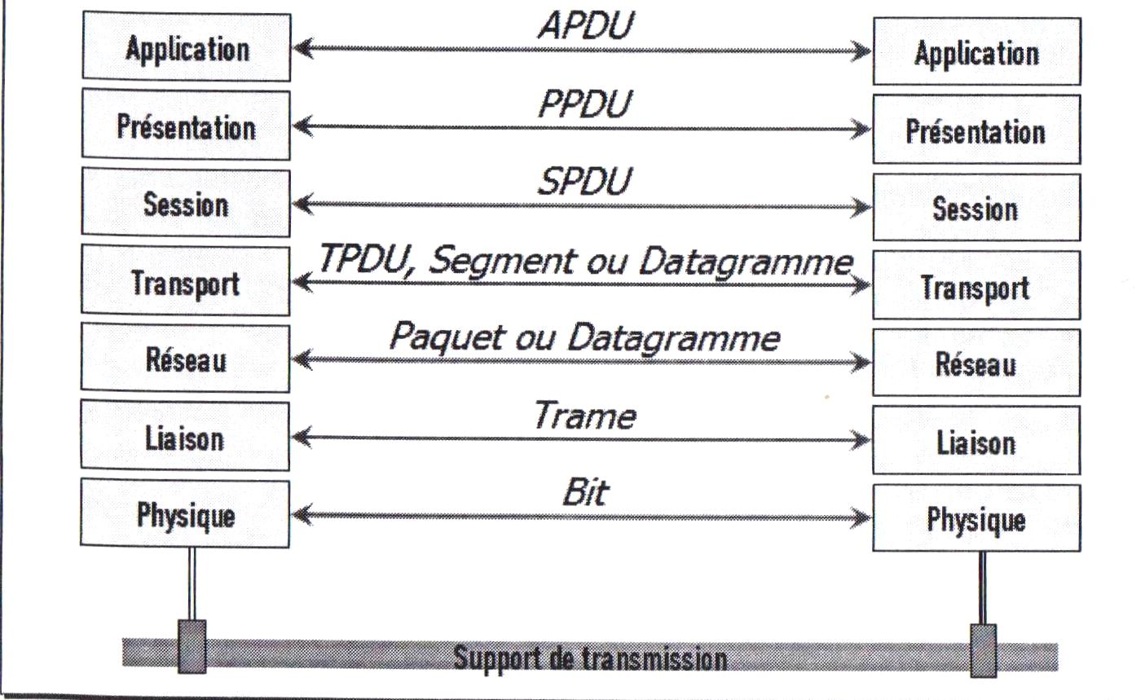
Le nom des unités échangées

Slide 59
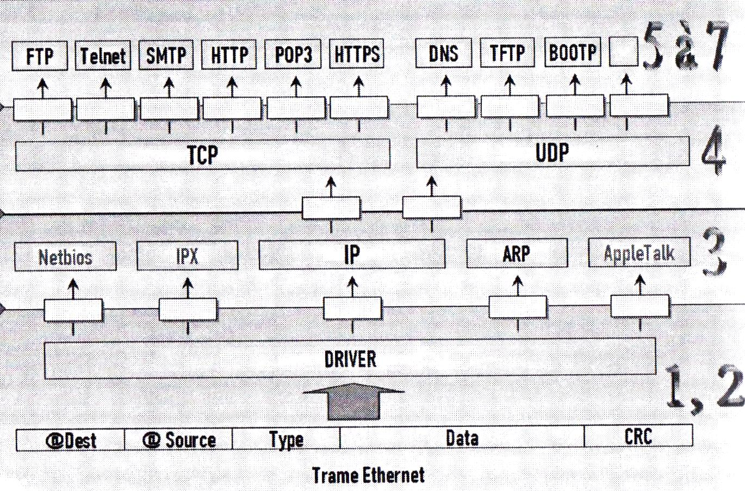
TCP/IP

